Slide 1
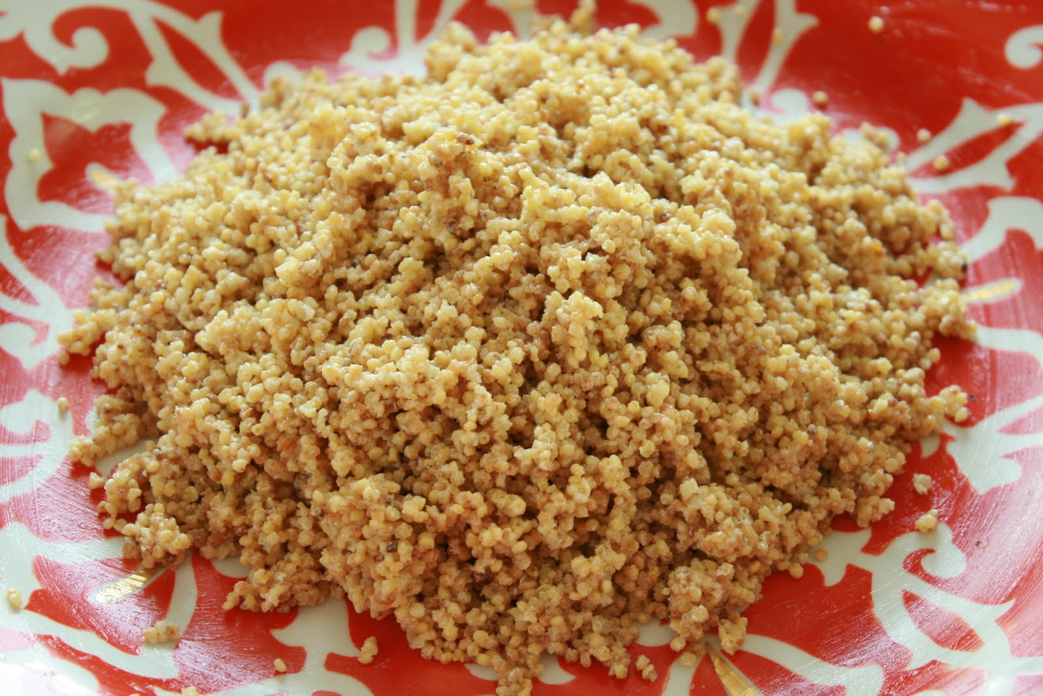
Қазақтың ұлттық тағамы - майсөк

Slide 2
Қалай жасалады? Құрамы
Майсөк (майтары) - ақтаған тарыны (сөкті) майға қуырып дайындалатын дәмді тағам болып табылады. Майсөкті дайындағанда қойдың құйрық майын турап шыжғырып, шыжығын алмаған күйінде ақтаған тарыны (сөкті) салып қуырады.
Майсөктің жасалу жолына келетін болсақ, оған: шай кесе тазартылған тары, қант, тұз, май қосылады.

Slide 3
Айырмашылықтары
1. Құрамында тары, қант, тұз, май болады.
2. Калориясы өте жоғары, тойымды тағам. (440ккал).
3. Майсөкті түз тағамы деп те атайды, кейбір адамдар оны ауыз бекітер алдында жейді.
1. Құрамында қамыр, өрік, мейіз, жаңғақ, қант, бал, жұмыртқа және т.б. болады.
2. Калориясы төменірек (351ккал).
3. Пахлавасыз түріктің дастарқанын елестету мүмкін емес, шәйға міндетті түрде қойылады.
Қазақтың майсөгі
Түріктің пахлавасы

Slide 4
Айырмашылықтары
1. Құрамында тары, қант, тұз, май болады.
2. Калориясы өте жоғары, тойымды тағам. (440ккал).
3. Сыртқы бейнесінде айырмашылық бар.
1. Құрамында шырын, ұн, жаңғақ және т.б. болады.
2. Калориясы 195ккал.
Қазақтың майсөгі
Грузиннің чурчхеласы

Slide 5
Ұқсастықтары
Қазақтың майсөгі мен үндінің булабының ұқсастықтары:
1) Екеуінің де құрамында тары, қант кездеседі.
2) Екеуі де мерекелік әрі дәмді тағам қатарына жатады.
3) Екі тағамның да денсаулыққа пайдасы мол, калориясы жоғары болып табылады.
4) Екі тағамның да шығу тарихы тереңде жатыр.

Slide 6
НАЗАРЛАРЫҢЫЗҒА РАҚМЕТ!

